Slide 1
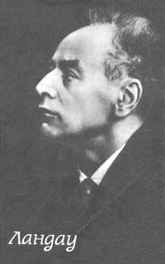
Лев Ландау
Главное — научиться радоваться жизни.

Slide 2
В дошкольном возрасте
«Я родился 22 января, в один день с лордом Байроном, на сто двадцать лет позже великого английского поэта».
Он родился в 1908 году в Баку, в семье преуспевающего инженера-нефтяника Давида Львовича Ландау и его жены Любови Вениаминовны.

Slide 3
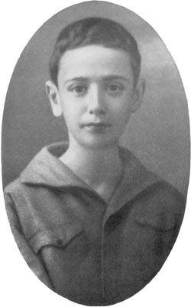
Лев Ландау накануне поступления в Бакинский университет. Август 1922 г.

Slide 4
Карен Тер-Мартиросян, один из любимейших учеников Дау,
однажды сказал: «Да, он умел держать себя в узде.
Ни в чём не давал спуску. И он сумел сделать себя
счастливым, это несомненно».

Slide 5
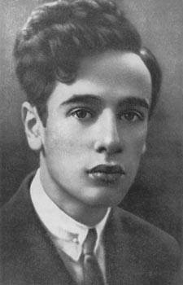
в 1930 году опубликовал работу, сразу обратившую на себя внимание — «Диамагнетизм металлов». Он приобрёл известность в научных кругах, он стал знаменит.

Slide 6
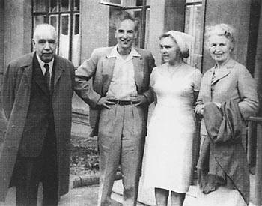
Н. Бор и его жена Маргарет в гостях у Ландау и Коры. Начало мая 1961 г.

Slide 7
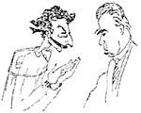
Бор: «Погодите, Ландау, дайте мне хоть слово сказать...»
Дружеский шарж Георгия Гамова на Дау и Бора, спорящих по поводу совместной работы Ландау и Пайерлса 1930 года.

Slide 8
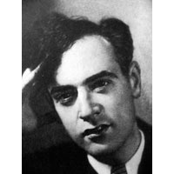
Только в физике — соль, Остальное всё — ноль... Из гимна студентов физфака МГУ
- Жрец науки — это тот, кто жрёт за счёт науки, —
— Как бы было хорошо, если бы можно было работать часов двадцать в день. А то ведь мы используем свой мозг процентов на десять!
Когда что-то мешало Льву Давидовичу заниматься физикой, он просто заболевал от огорчения.

Slide 9
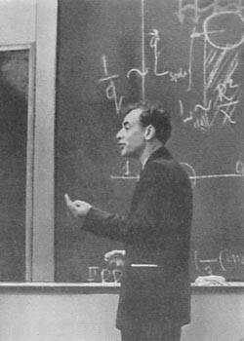
Теоретический семинар.

Slide 10
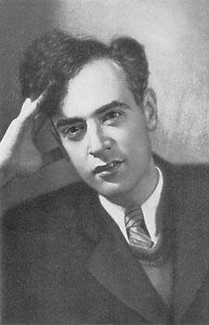

Slide 11
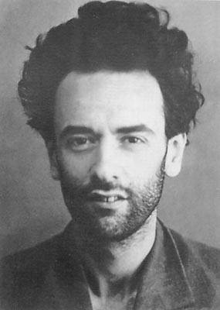
Л.Д. Ландау в тюрьме. Из следственного дела № 18846, стр. 1. 1938 г.

Slide 12
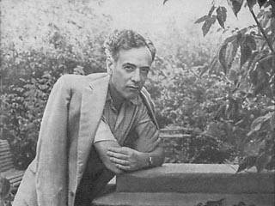

Slide 13
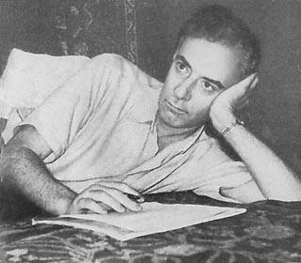
«Главное — делайте всё с увлечением, это страшно украшает жизнь», — писал Дау в одном из писем.

Slide 14
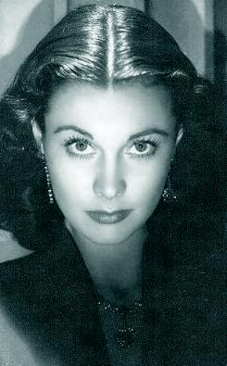
Кора- Дробцева – жена Ландау

Slide 15
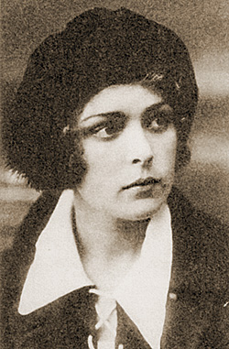

Slide 16
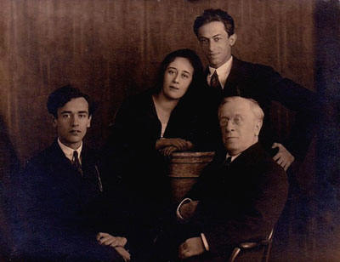
Сын Ладау

Slide 17
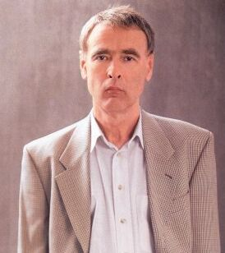
Игорь Львович Ландау

Slide 18
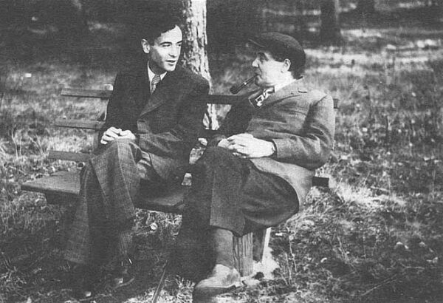
Ландау и Капица

Slide 19
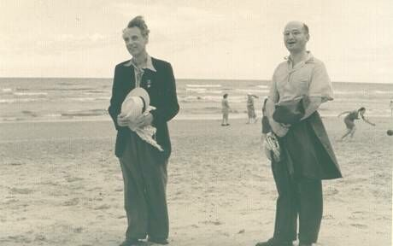
Ландау и Лифшиц

Slide 20
ФОРМУЛА СЧАСТЬЯ
Человек должен активно стремиться к
счастью,
любить жизнь и
всегда наслаждаться ею.
Лев Ландау
Лев Ландау вывел формулу счастья,
гениально простую формулу.
Для счастья необходимы:
работа,
любовь,
общение с людьми.

Slide 21
Работа. Надо подчеркнуть, что автор формулы счастья поставил работу на первое место.
Труд — главное в жизни человека, это настолько очевидно,
что не требует доказательств.
Любовь. «Любовь — поэзия и солнце жизни!» — эти слова Белинского приводили Дау в восторг. Его идеал мужчины восходил к отважному рыцарю, покорителю дамских сердец который треть жизни отдаёт любовным похождениям. Дау и сам понимал, что это книжный образ, но это была его слабость. Надо, однако, отметить, что к любви он относился очень серьёзно.
Общение с людьми. Вот это удалось Льву Ландау в полной мере. Он не мог жить без постоянного общения с коллегами, со студентами и друзьями. Знакомых у него было великое множество, кроме того, общение включало и семинар, и беседы с учениками, и письма многочисленным корреспондентам.

Slide 22
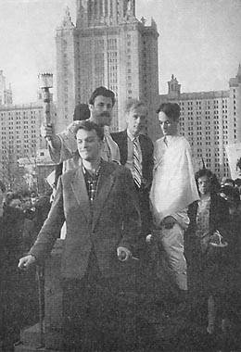
«Праздник Архимеда» в МГУ. Май 1960 г.

Slide 23
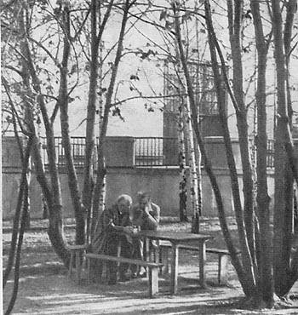
Нильс Бор и Лев Ландау. Май 1961 г.

Slide 24
«Я — физик-теоретик.
По-настоящему меня
интересуют только
неразгаданные явления.
В этом и состоит
моя работа».
Дау умел расслабляться
после многочасовой
работы,
отключался от серьёзных
мыслей и переходил
к стихам, частушкам,
дурачился.

Slide 25
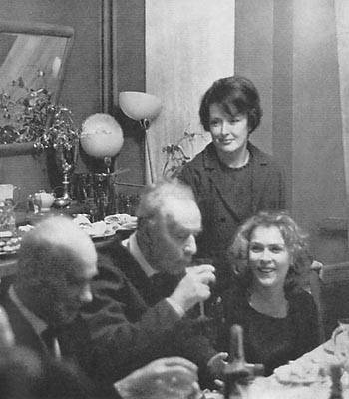
День рождения Л. Д. Ландау. И. К. Кикоин, Л. Д. Ландау, М. Я. Бессараб, К. Т. Ландау. 22 января 1968 г.

Slide 26
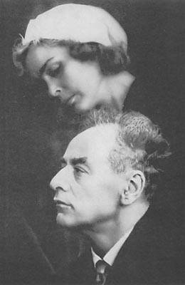
Л. Д. Ландау и его жена во время вручения
Нобелевской премии.

Slide 27
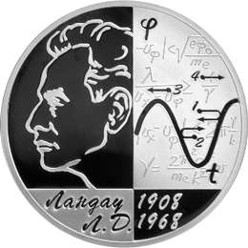
2-х рублевая монета. Выпущена в 2008 году

Slide 28
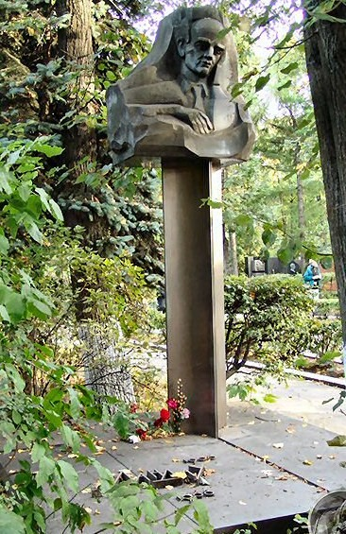
Памятник на Новодевечьем кладбище
Вы как будто с другой планеты Прилетевший крылатый дух... Все приметы и все предметы Осветились лучом вокруг. Вы же сами того сиянья Луч, подобный вселенской стреле, Сотни лет пролетев расстоянья Очутились опять на земле.
Николай Асеев. «Льву Ландау»

Slide 29
Между нами жило чудо, и мы это знали. Академик М. Миронов. Надгробное слово

